Slide 1

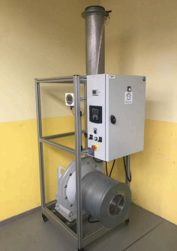
PROJET n°2
Ventilation ERP

Slide 2
Sommaire :
01
02
Présentation
Analyse
03
04
Planification et avancée
Tests
05
06
Développement
Finalité et améliorations

Slide 3
01.
Présentation

Slide 4
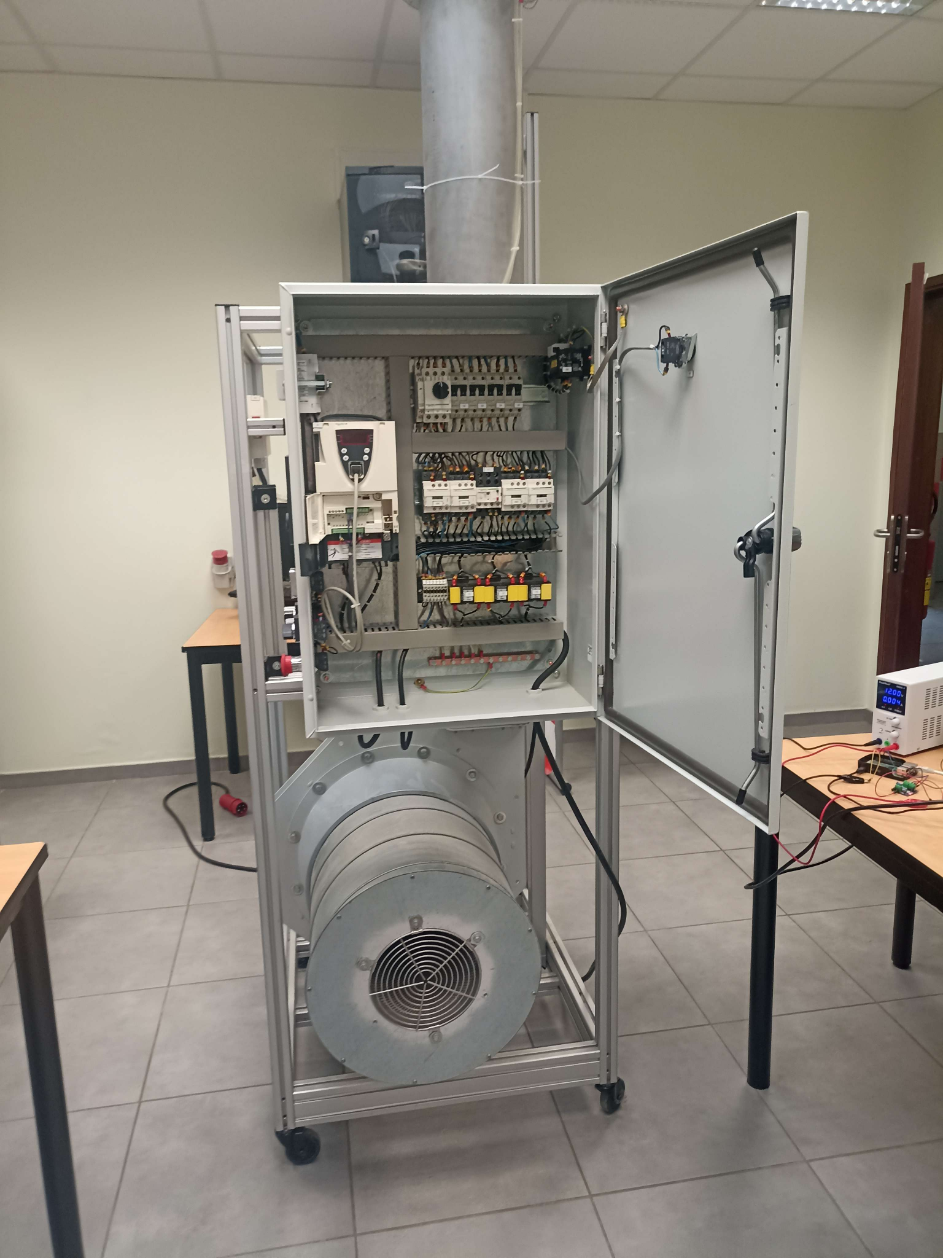
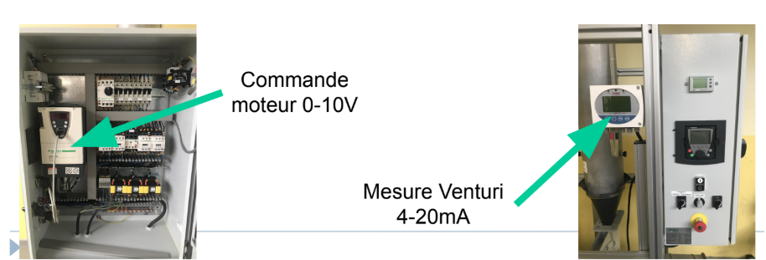
Système et matériel
Présentation | Analyse | Planification et avancée | Tests | Développement | Finalité

Slide 5
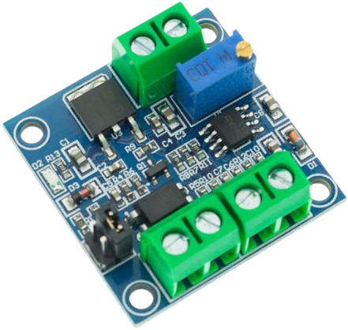
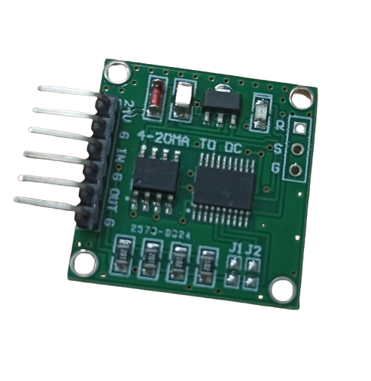
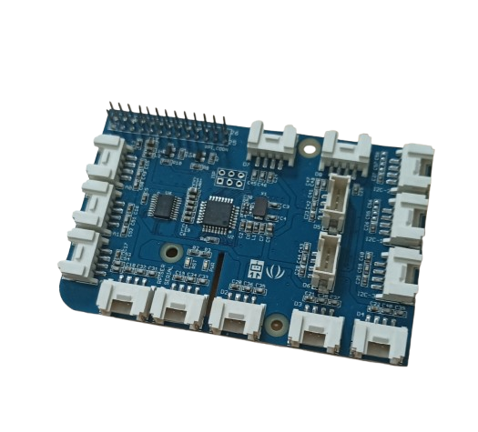
Langages de programmation :
C++/WxWidgets
Kotlin
OS rencontrés :
Linux / Android / Tasmota
Supports Physiques :
PC / Raspberry Pi / Tablette
Interface 0-10V (sortie) convertisseur PWM –> 0-10V
Interface 4-20mA (entrée) convertisseur 4-20mA –> 0-5V
Interface Analogique Numérique convertisseur analogique -> I2C
Boitier (PRE, Habilitation) compatible rail normalisé
Module de Mesure + Capt Temp & Hygro sonoff TH16
Capteur CO2 MH-Z19
Présentation | Analyse | Planification et avancée | Tests | Développement | Finalité

Slide 6
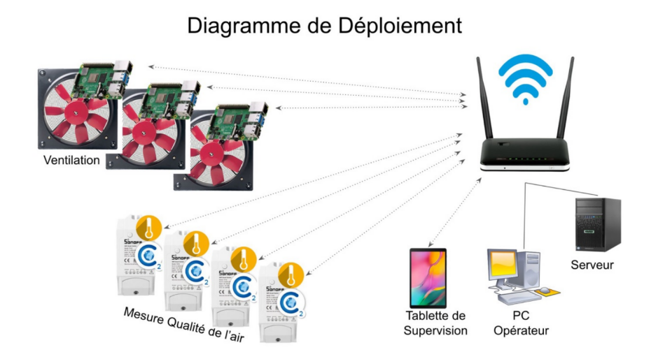
Présentation | Analyse | Planification et avancée | Tests | Développement | Finalité

Slide 7
02.
Analyse

Slide 8
Missions globales
Etudiant 1 :
Etudiant 2 :
Etudiant 3 :
Etudiant 4 :
Application de supervision
- Poste Fixe
Application de supervision
- Tablette
Module de mesure de la Qualité de l'Air
Module Ventilation
Présentation | Analyse | Planification et avancée | Tests | Développement | Finalité

Slide 9


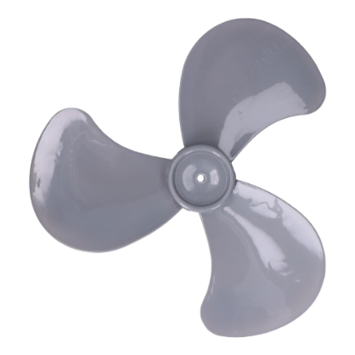
Missions personnelles
Actionner la ventilation
Mesurer le débit d’air
Créer les tables nécessaires
Présentation | Analyse | Planification et avancée | Tests | Développement | Finalité

Slide 10
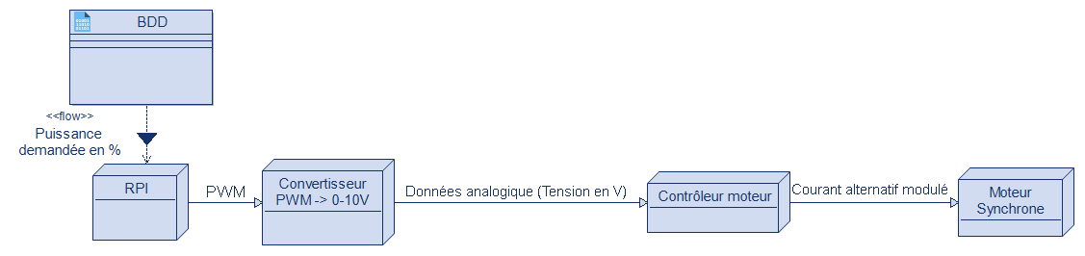
Diagrammes de déploiement secondaires
Actionner la ventilation
Présentation | Analyse | Planification et avancée | Tests | Développement | Finalité

Slide 11
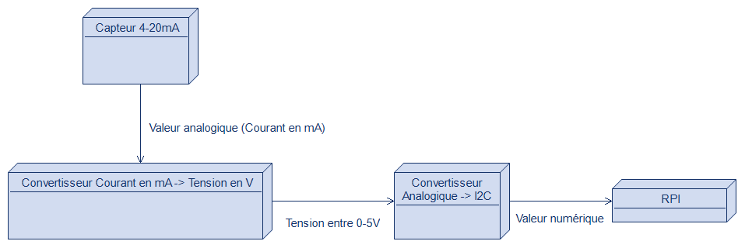
Mesurer le débit d’air
Présentation | Analyse | Planification et avancée | Tests | Développement | Finalité

Slide 12
Formules
Rapport cyclique (en %) = Période du signal haut / Période totale
Pwm -> V = PWM (en %) / 10
Débit (en m3/s) = (tension / 5) * 0,08
debit max
Présentation | Analyse | Planification et avancée | Tests | Développement | Finalité

Slide 13
03.
Planification et avancée

Slide 14
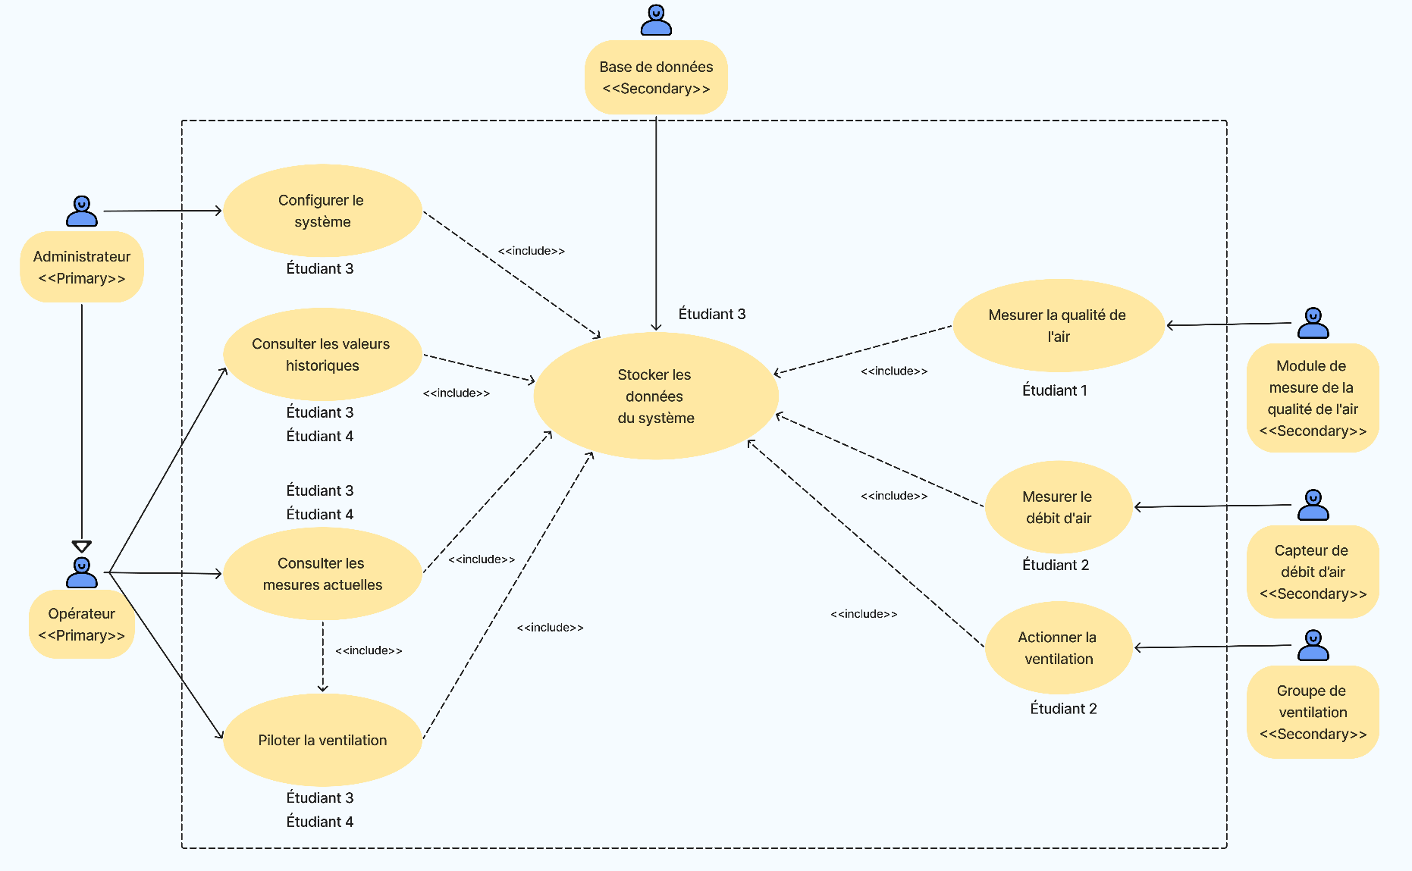
Diagramme des cas d’utilisation
Présentation | Analyse | Planification et avancée | Tests | Développement | Finalité

Slide 15
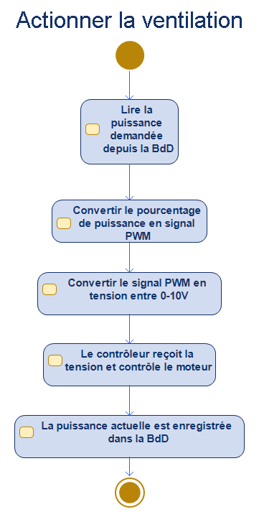
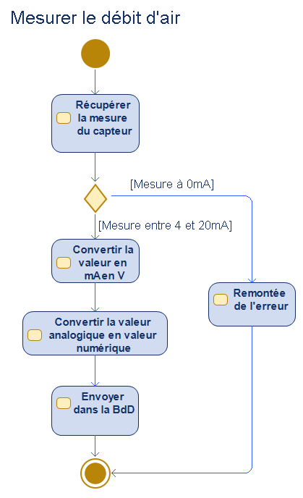
Diagrammes d’activité
Venus
Présentation | Analyse | Planification et avancée | Tests | Développement | Finalité

Slide 16
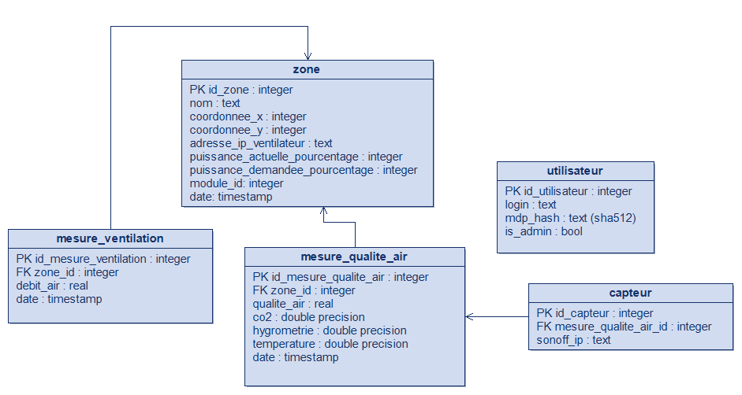
Structure de la base de données
Présentation | Analyse | Planification et avancée | Tests | Développement | Finalité

Slide 17
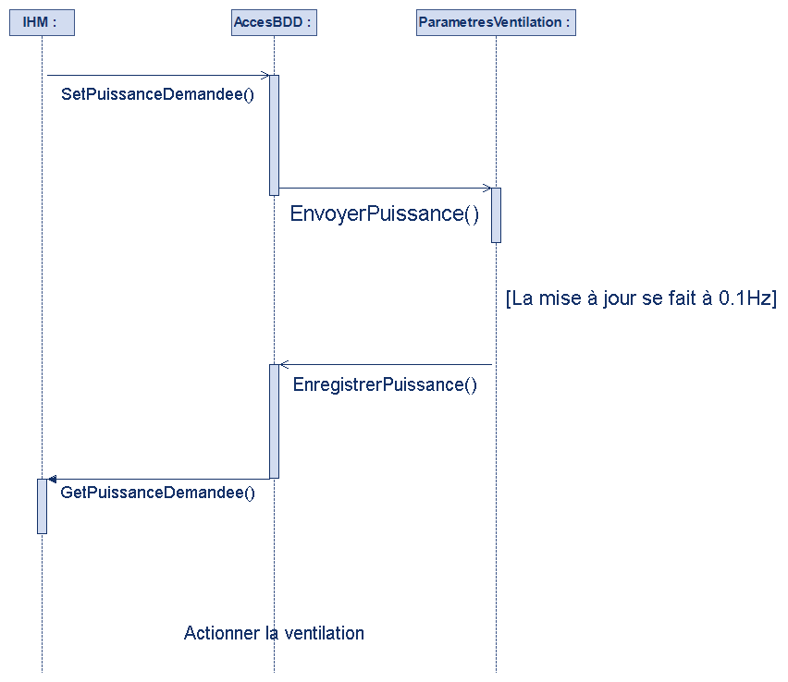
Diagramme de séquence : Actionner la ventilation
Présentation | Analyse | Planification et avancée | Tests | Développement | Finalité

Slide 18
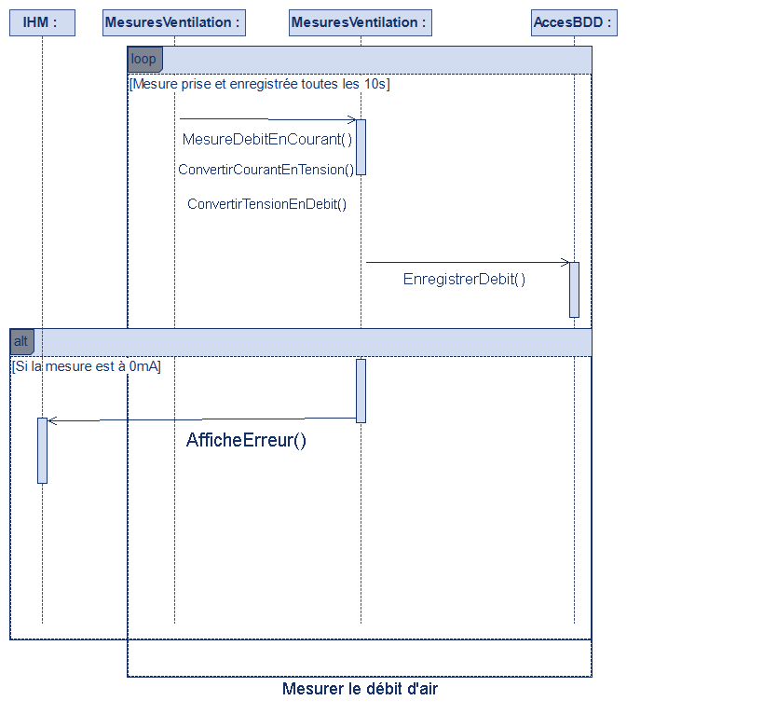
Diagramme de séquence : Mesurer le débit d’air
Présentation | Analyse | Planification et avancée | Tests | Développement | Finalité

Slide 19
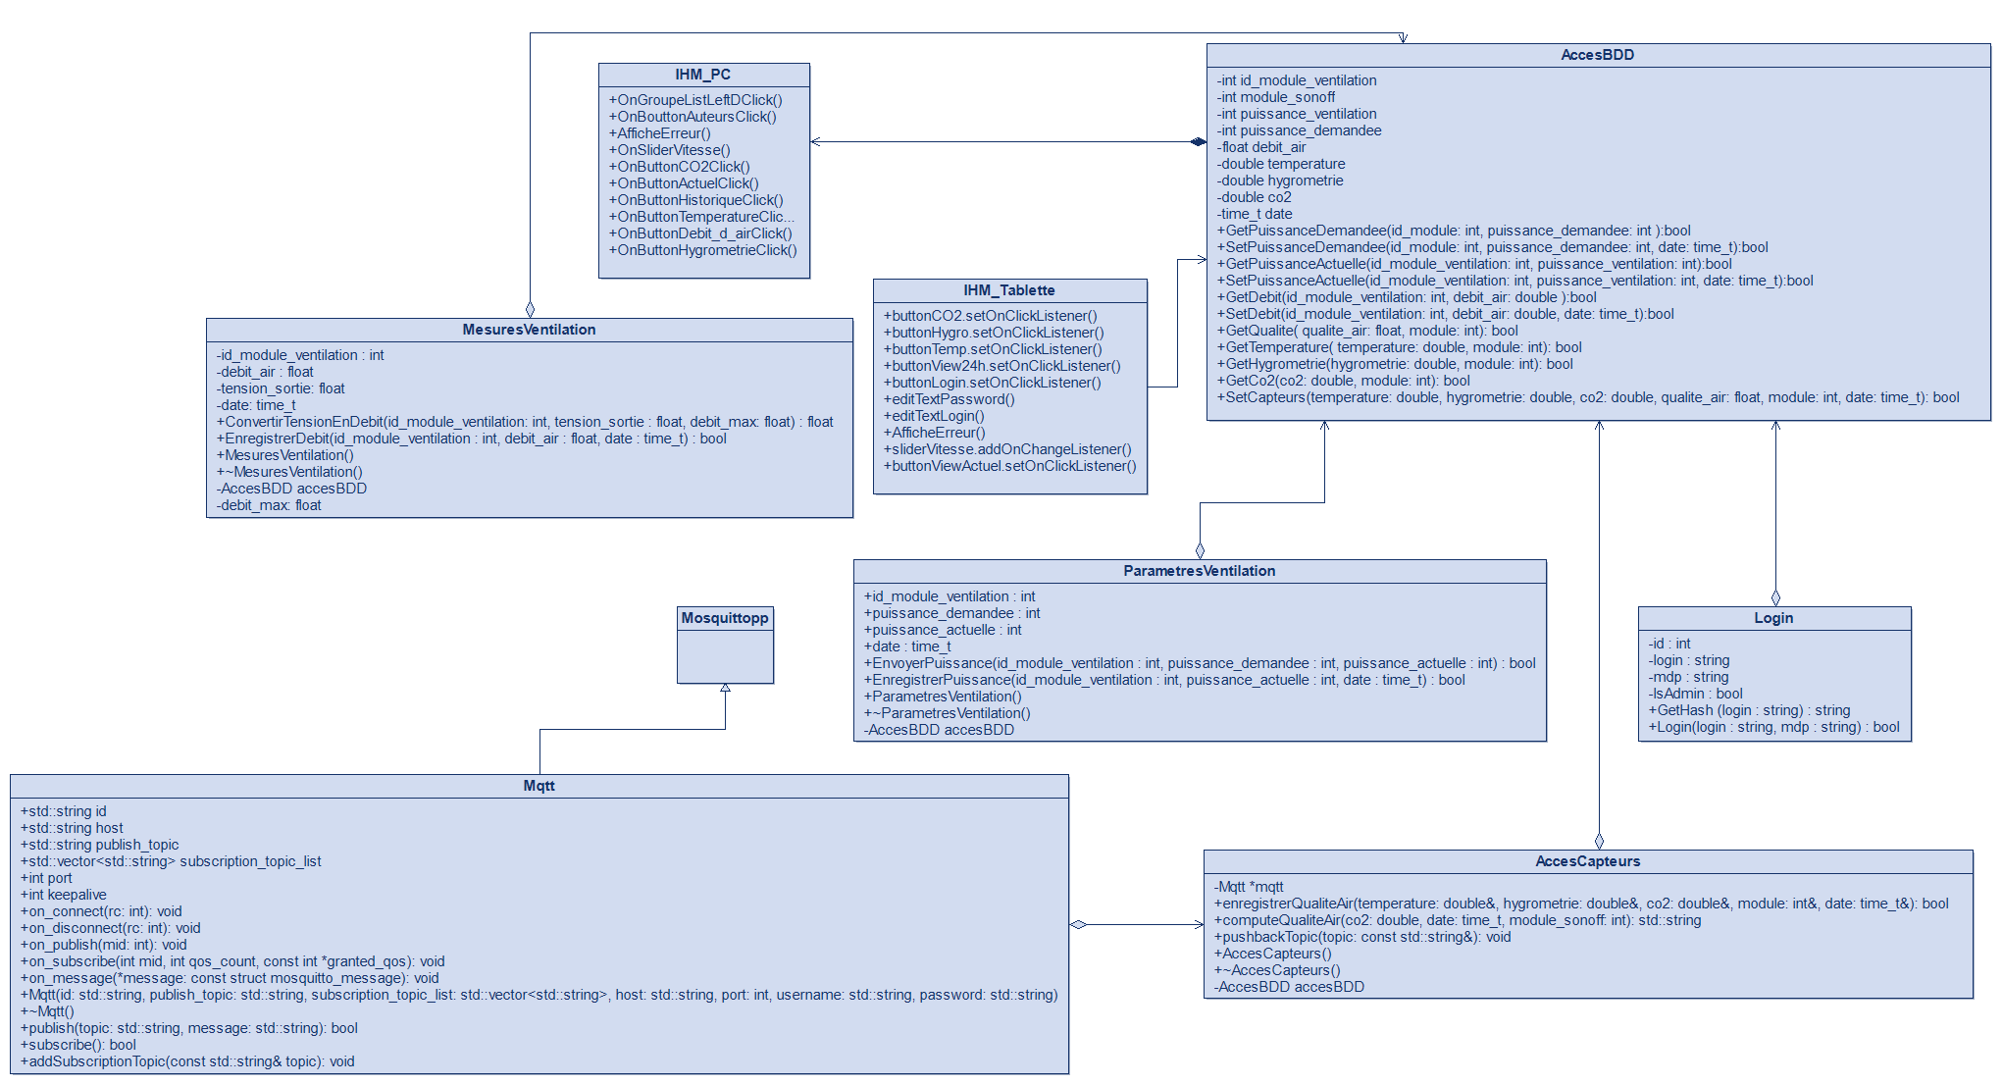
Diagramme de classes
Présentation | Analyse | Planification et avancée | Tests | Développement | Finalité

Slide 20
MesuresVentilation
- id_module_ventilation : int - debit_air : float - debit_max : float - tension_sortie : float - date : time_t - accesBDD : AccesBDD
+ ConvertirTensionEnDebit(id_module_ventilation: int, tension_sortie : float, debit_max : float) : float + EnregistrerDebit(id_module_ventilation : int, debit_air : float, date : time_t) : bool + MesuresVentilation() + ~MesuresVentilation()
ParametresVentilation
- id_module_ventilation : int - puissance_demandee : int - puissance_actuelle : int - date : time_t - accesBDD : AccesBDD
+ EnvoyerPuissance(id_module_ventilation : int, puissance_demandee : int, puissance_actuelle : int) : bool + EnregistrerPuissance(id_module_ventilation : int, puissance_actuelle : int, date : time_t) : bool + ParametresVentilation() + ~ParametresVentilation()
Présentation | Analyse | Planification et avancée | Tests | Développement | Finalité

Slide 21
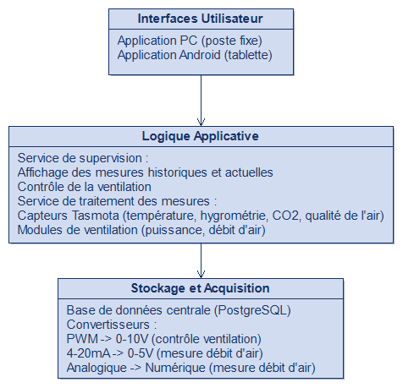
Architecture logicielle
Présentation | Analyse | Planification et avancée | Tests | Développement | Finalité

Slide 22
04.
Tests

Slide 23
Plan de tests :
Se connecter à la base de données
Générer un signal PWM
Récupérer une puissance et l’appliquer
Insérer le débit d’air dans la base de données
Observer la sortie du convertisseur mA -> V
Présentation | Analyse | Planification et avancée | Tests | Développement | Finalité

Slide 24
Se connecter à la base de données
Base de données : Postgresql
Librairies : PocoData, PocoDataODBC, PocoFoundation
Pré-requis : Raspberry Pi, .odbc.ini, base de données installée, permissions
Session session("ODBC", "DSN=Projet_Ventilation_ERP"); int valeur = 0; Statement select(session); select << "SELECT puissance_demandee_pourcentage FROM zone ORDER BY module_id DESC LIMIT 1;", into(valeur), now;
Présentation | Analyse | Planification et avancée | Tests | Développement | Finalité

Slide 25
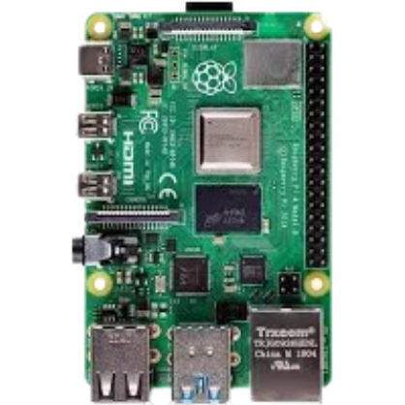
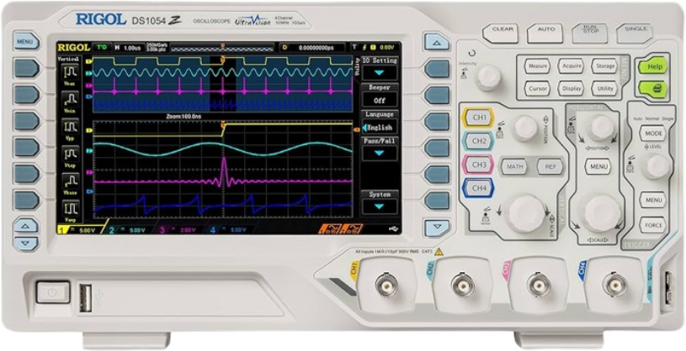
Générer un signal PWM
Librairies : Pigpio
Pré-requis : Raspberry Pi, câbles, oscilloscope
Pin 6 : GND
Pin 12 : GPIO18
Présentation | Analyse | Planification et avancée | Tests | Développement | Finalité

Slide 26
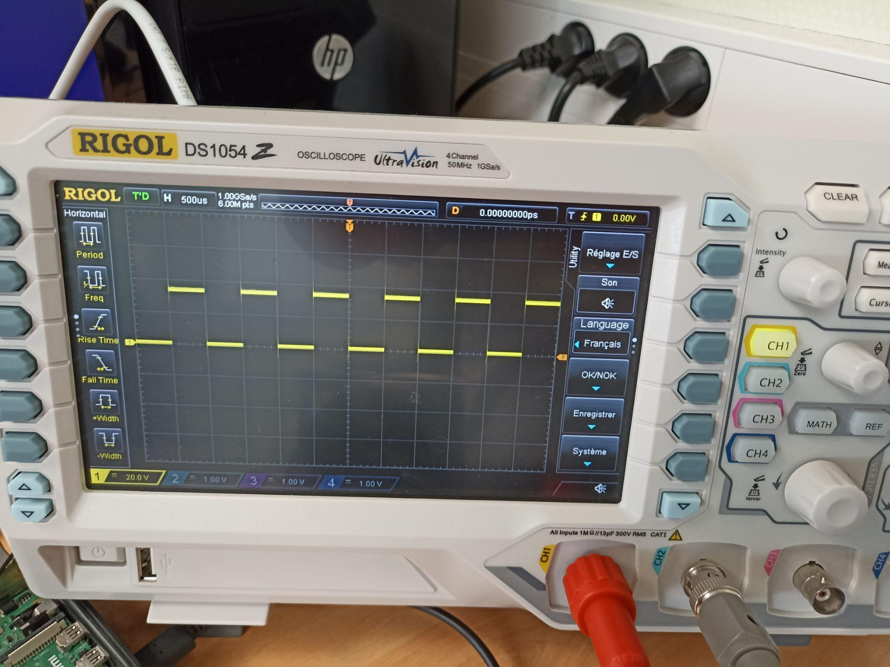
int freq = 1000; int rapport = (pourcentage * 255) / 100; gpioSetPWMfrequency(gpio, freq); gpioPWM(gpio, rapport);
Présentation | Analyse | Planification et avancée | Tests | Développement | Finalité

Slide 27
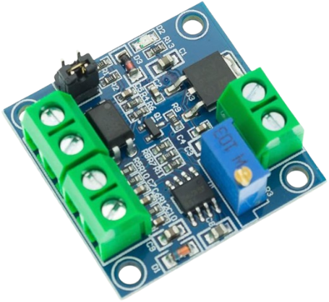
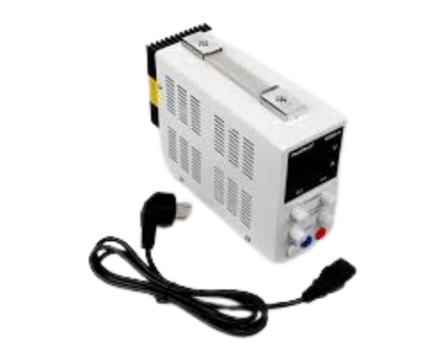
Récupérer une puissance et l’appliquer
Librairies : PocoData, PocoDataODBC, PocoFoundation, Pigpio
Pré-requis : Raspberry Pi, .odbc.ini, base de données installée, permissions, câbles, oscilloscope
Pin 6 : GND
Tension en V
Pin 12 : GPIO18
Tension en V
GND de la sortie
GND de l’alimentation
Présentation | Analyse | Planification et avancée | Tests | Développement | Finalité

Slide 28
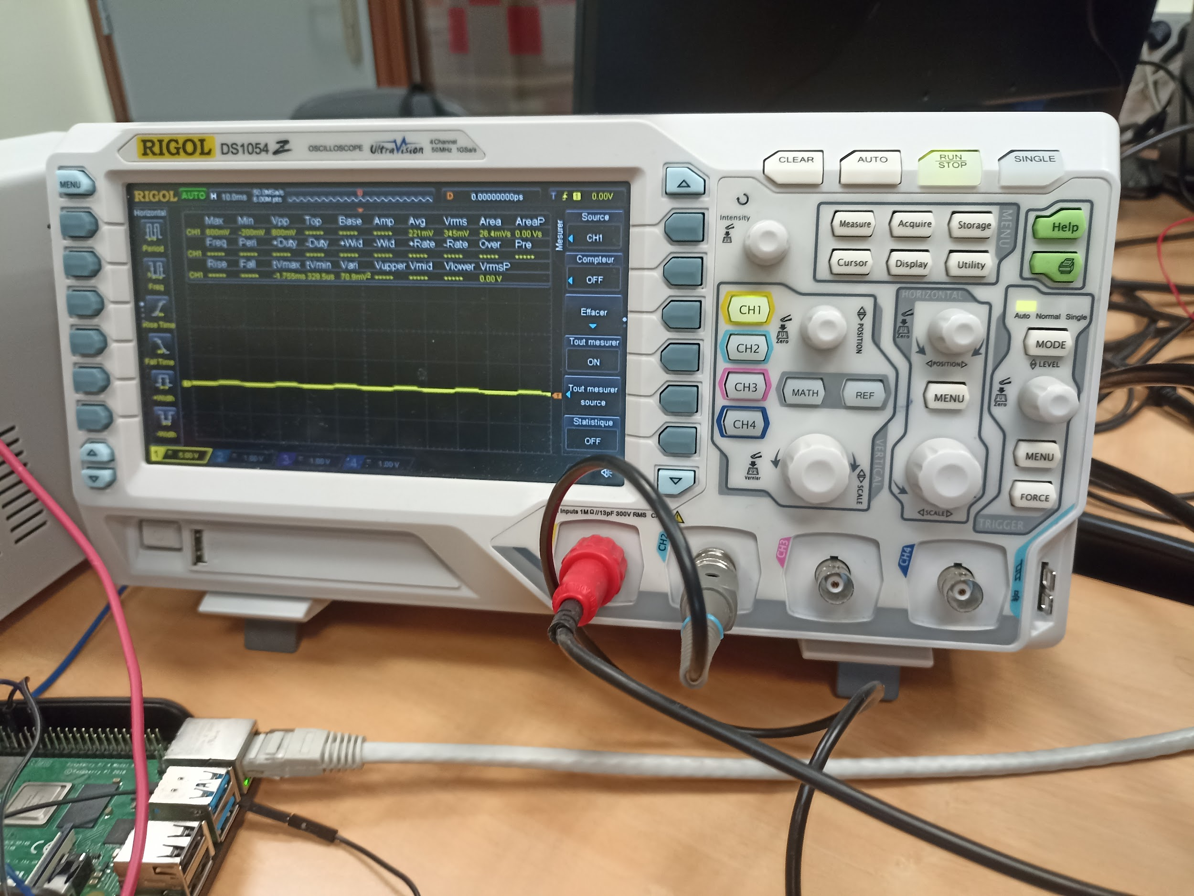
Présentation | Analyse | Planification et avancée | Tests | Développement | Finalité

Slide 29
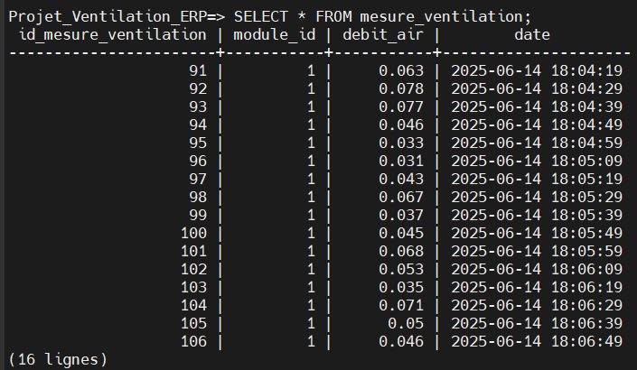
Insérer le débit d’air dans la base de données
Librairies : PocoData, PocoDataODBC, PocoFoundation
Pré-requis : Raspberry Pi, .odbc.ini, base de données installée, permissions
Présentation | Analyse | Planification et avancée | Tests | Développement | Finalité

Slide 30
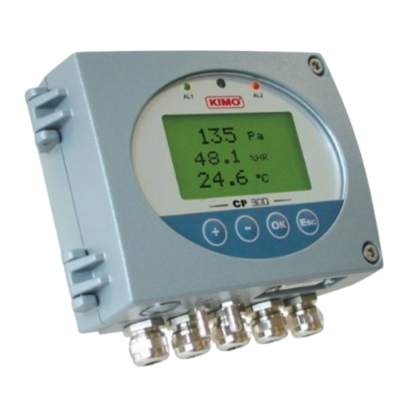
Observer la sortie du convertisseur mA -> V
Pré-requis : Raspberry Pi, câbles, oscilloscope, convertisseur, module de ventilation
Tension en V
GND Capteur
GND Alimentation
Courant en mA
Tension en V
GND Sortie
Présentation | Analyse | Planification et avancée | Tests | Développement | Finalité

Slide 31
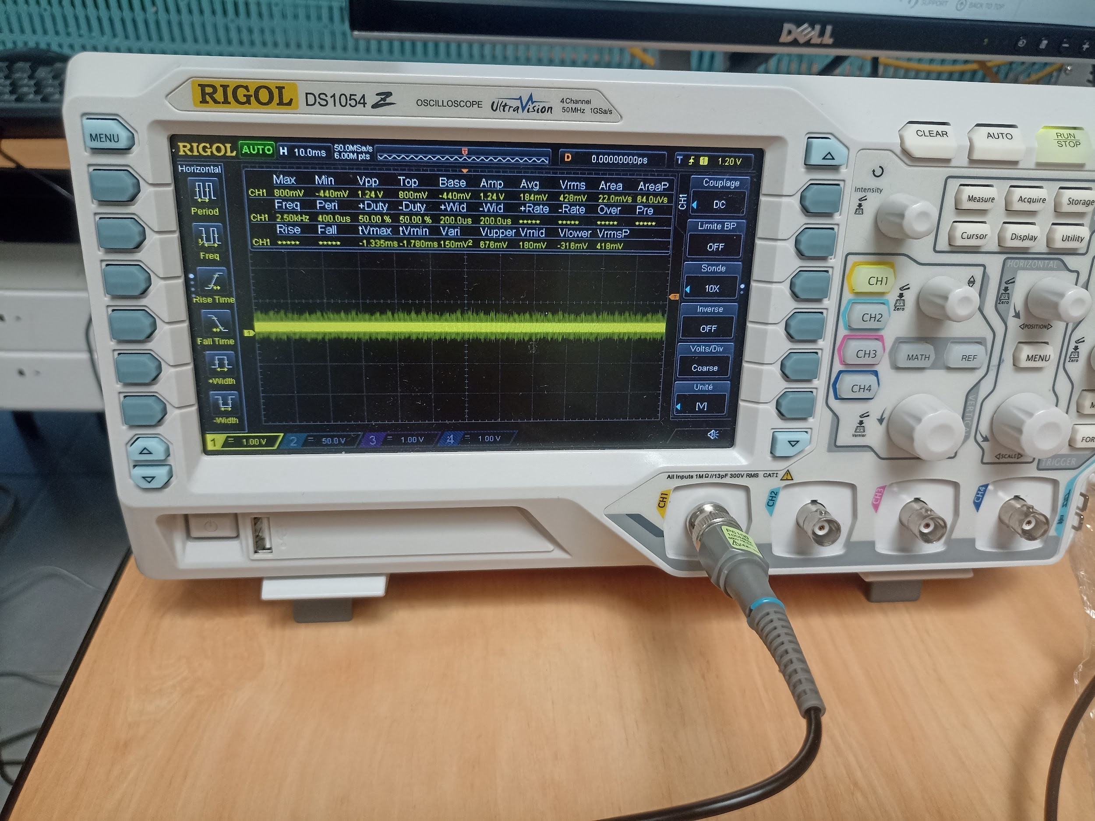
Présentation | Analyse | Planification et avancée | Tests | Développement | Finalité

Slide 32
05.
Développement

Slide 33
Création d’une documentation du projet :
Bibliothèques utilisées
Utilisation des différents programmes
Rôles des classes et des méthodes
Présentation | Analyse | Planification et avancée | Tests | Développement | Finalité

Slide 34
Connexion_BDD.cpp : Sélectionne une donnée et l'affiche
PWM.cpp : Génère un signal PWM selon la puissance demandée
PWM_BDD.cpp : Génère un signal PWM selon la puissance demandée
// Génère un signal PWM en rapport avec la puissance demandée dans la base de données
+ EnvoyerPuissance(id_module_ventilation : int, puissance_demandee : int, puissance_actuelle : int) : bool
// Fait un update dans la base de données en corrélation avec la puissance demandée et actuelle
+ EnregistrerPuissance(id_module_ventilation : int, puissance_actuelle : int, date : time_t) : bool
Présentation | Analyse | Planification et avancée | Tests | Développement | Finalité

Slide 35
#ifndef PARAMETRES_VENTILATION_H #define PARAMETRES_VENTILATION_H #include <ctime> #include "AccesBDD.h" class ParametresVentilation { private: int id_module_ventilation; int puissance_demandee; int puissance_actuelle; std::time_t date; AccesBDD accesBDD; public: ParametresVentilation(); ~ParametresVentilation(); bool EnvoyerPuissance(int id_module_ventilation, int puissance_demandee, int puissance_actuelle); bool EnregistrerPuissance(int id_module_ventilation, int puissance_actuelle, std::time_t date); }; #endif

Slide 36
Debit_BDD.cpp: Insère toutes les 10s (0,1 Hz) une valeur de débit d’air
// Récupère la sortie du convertisseur et lit la valeur de débit et la transforme en m3/s
+ ConvertirTensionEnDebit(id_module_ventilation: int, tension_sortie : float, debit_max : float) : float
// Fait un insert dans la base de données avec les mesures de débit d’air
+ EnregistrerDebit(id_module_ventilation : int, debit_air : float, date : time_t) : bool
Présentation | Analyse | Planification et avancée | Tests | Développement | Finalité

Slide 37
#ifndef PARAMETRES_VENTILATION_H #define PARAMETRES_VENTILATION_H #include <ctime> #include "AccesBDD.h" class ParametresVentilation { private: int id_module_ventilation; int puissance_demandee; int puissance_actuelle; std::time_t date; AccesBDD accesBDD; public: ParametresVentilation(); ~ParametresVentilation(); bool EnvoyerPuissance(int id_module_ventilation, int puissance_demandee, int puissance_actuelle); bool EnregistrerPuissance(int id_module_ventilation, int puissance_actuelle, std::time_t date); }; #endif

Slide 38
06.
Finalité et améliorations

Slide 39
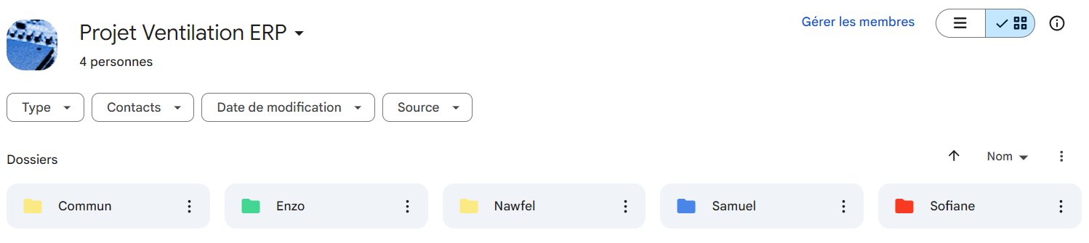
Environnement de travail
Google Drive :
Présentation | Analyse | Planification et avancée | Tests | Développement | Finalité

Slide 40
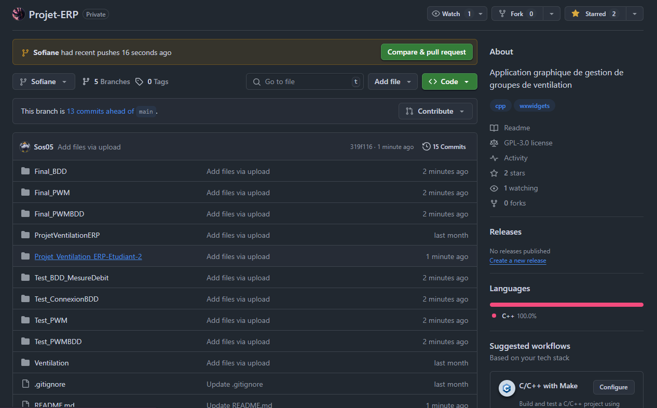
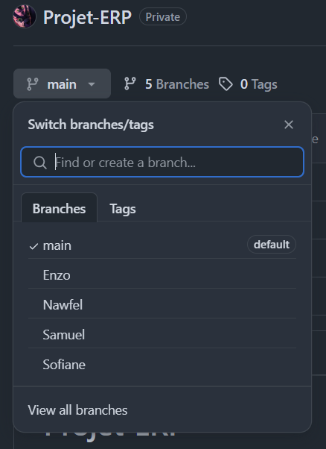
Github :
Présentation | Analyse | Planification et avancée | Tests | Développement | Finalité

Slide 41
Objectifs
Actionner la ventilation
Communiquer avec la base de données
Projet Ventilation ERP
Acquérir la mesure de débit d’air
Avoir le projet complet
Présentation | Analyse | Planification et avancée | Tests | Développement | Finalité

Slide 42



Améliorations possibles
Système de logs
Pouvoir faire en sorte que la ventilation s’éteigne à des moments souhaités.
Suppression automatique des anciennes mesures.
Présentation | Analyse | Planification et avancée | Tests | Développement | Finalité

